Slide 1

웹 임베디드 기말 프로젝트
라즈베리파이를 이용한 비전관
303호 출석시스템
201910063 정윤미

Slide 2

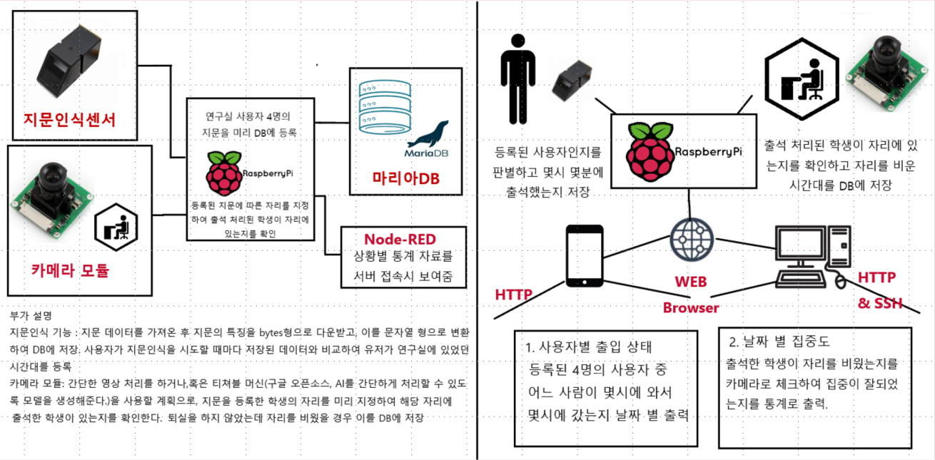
프로젝트 목적
및 구성
비전관 303호에서 공부를 하면서 어느 날짜에 누가 왔고 언제까지 있었는지 헷갈리는 경우가 종종 있었고, 스스로의 공부 시간과 태도를 관리할 필요성이 있다고 여겨 프로젝트를 계획하게 되었다.

Slide 3
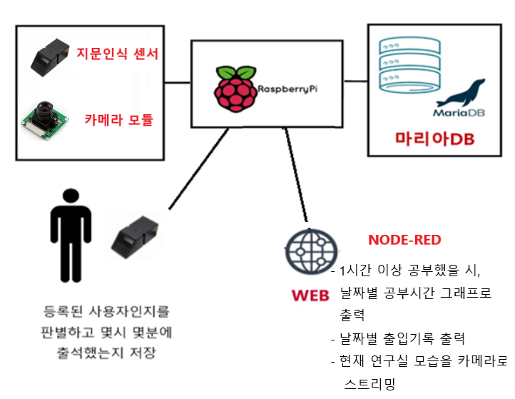
프로젝트 목적
및 구성(완성)
프로젝트 구현 속도를 고려하고 구현 중 생긴 아이디어를 포함하여 만들어진 프로젝트 구성도이다. 지문인식 센서로 받은 데이터를 통해 단순히 출입기록만을 출력하는 것이 아니라, 날짜 별 공부 시간을 계산하여 그래프로 만들어주었다. 또한 출석 처리된 학생이 자리에 있는지를 확인하는 부분을 티처블 머신을 통해 처리해주려고 하였으나, 카메라 모듈 고장으로 인해 지연된 시간이 길어 카메라 스트리밍 선에서 마무리 하게 되었다.

Slide 4
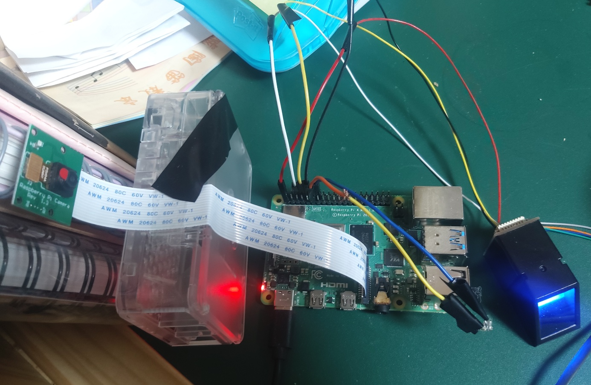
구현 – 1. 회로도 구성 및
카메라 구성
지문 인식 센서
(+) – 3.3V
(TX) – GPIO15(UART, RXD0)
(RX) - GPIO14(UART, TXD0)
(-) - GND
LED
(+) – GPIO17
(-) – GND
카메라
파란색 테이프 부분이 Ethernet
커넥터가 있는 방향으로 꽂기
sudo apt-get update
raspi_config커맨드로 enable Camera를 해준 뒤 reboot
vcgencmd get_camera 커맨드를 입력했을 때 결과 값이
supported=1 detected=1 이면 제대로 설정된 것이다.
4. 스트리밍 준비
- git clone https://github.com/silvanmelchior/RPi_Cam_Web_Interface.git
- cd RPi_Cam_Web_Interface
- ./install.sh 입력하고 reboot후 다시 이 위치로 돌아와 ./start.sh
- 자기ip/html 로 접속이 가능해진다.

Slide 5
구현 – 2. 지문인식 센서
AdafruitFingerprint 패키지 설치
유저 지문데이터 추가하는 파이썬 파일 작성 및 데이터 추가
- 지문인식 센서 내에서 모델을 만들어 비교를 해주기 때문에 지문을 추가하는
부분까지 지문인식 센서에서 처리하고 사용자 이름 부분만 파일입출력으로 읽고
쓰게 하여 처리
3. 추가된 유저 지문과 비교하여 node-red 서버로 유저의 출석 데이터를 보내주는
파이썬 파일 작성
- 지문인식 센서 내에서 들어온 지문 데이터가 등록된 지문 데이터 중 하나와
일치하면 해당 지문과 맵핑된 이름으로 NodeRed에 데이터를 보낸다.

Slide 6
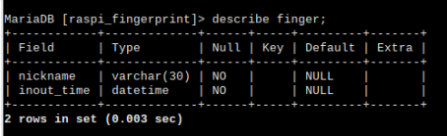
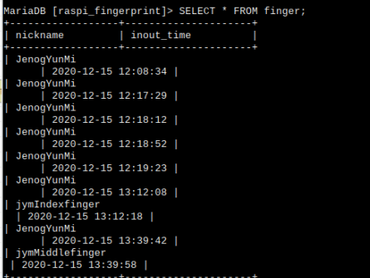
구현 – 2. MariaDB

Slide 7
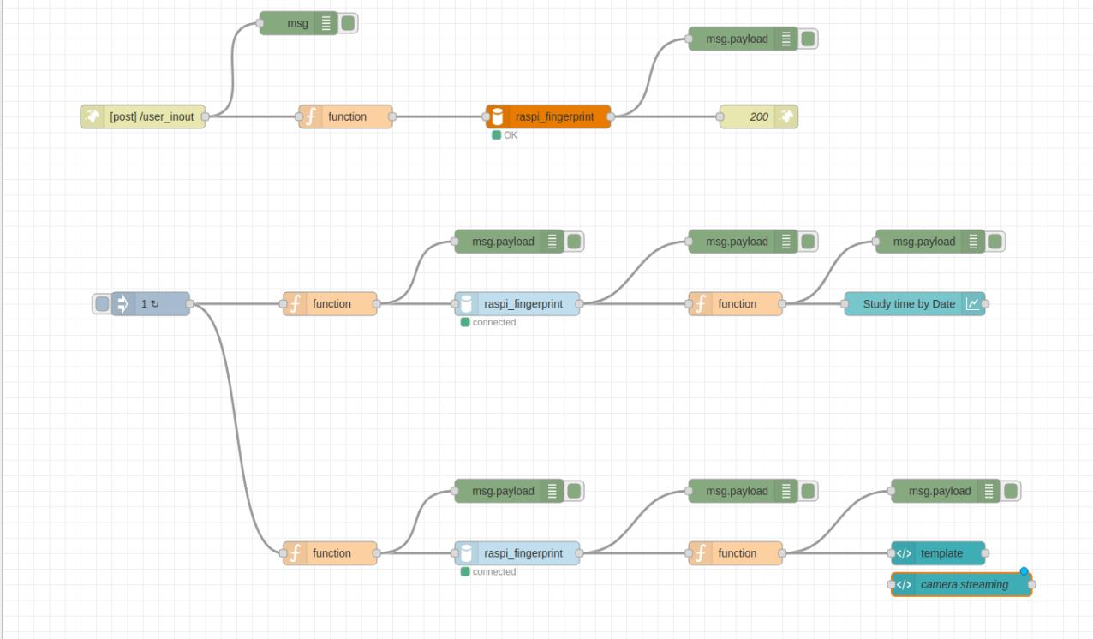
구현 – 3. Node-Red
출석 데이터 DB insert
출석 데이터와 카메라 스트리밍을 UI로 보여주는 부분
등록된 유저 별, 다른 그룹으로 하나씩 존재한다.

Slide 8
구현 – 3. Node-Red
①
②
③
① user별로 데이터 select 구문을 짜는 함수
- 위의 경우 그래프에 들어가는 데이터를 계산하기 쉽도록 데이트 포맷을
%m-%d-%H로 하였다.
- 아래의 경우 예쁘게 출력이 되도록 데이트 포맷을 %Y-%m-%d %H:%i:%S로 하였다.
② 그래프 출력을 위해 DB로부터 넘어온 데이터를 가공하는 함수
③ 출입기록 출력을 위해 DB로부터 넘어온 데이터에 <br/>을 붙여 가공하는 함수

Slide 9
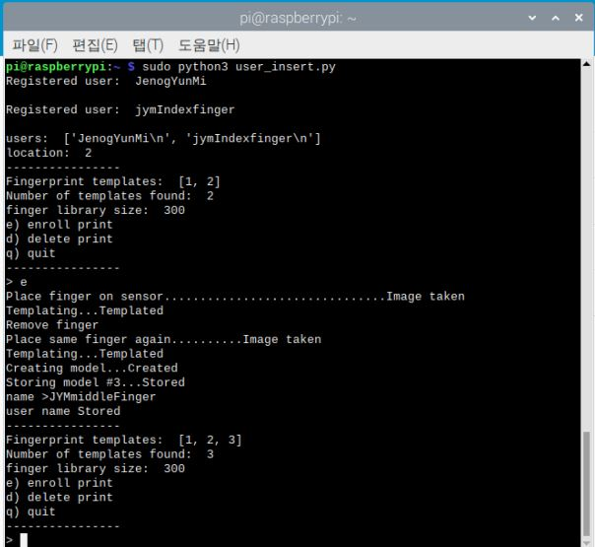
시연
라즈베리파이4에서 user 등록 진행
초기화면에서 기존에 등록되어 있던
User의 이름을 파일에서부터 읽어와
알 수 있다. E를 클릭하여 지문인식을
한 뒤, 이름을 입력하여 사용자를
등록할 수 있다.

Slide 10
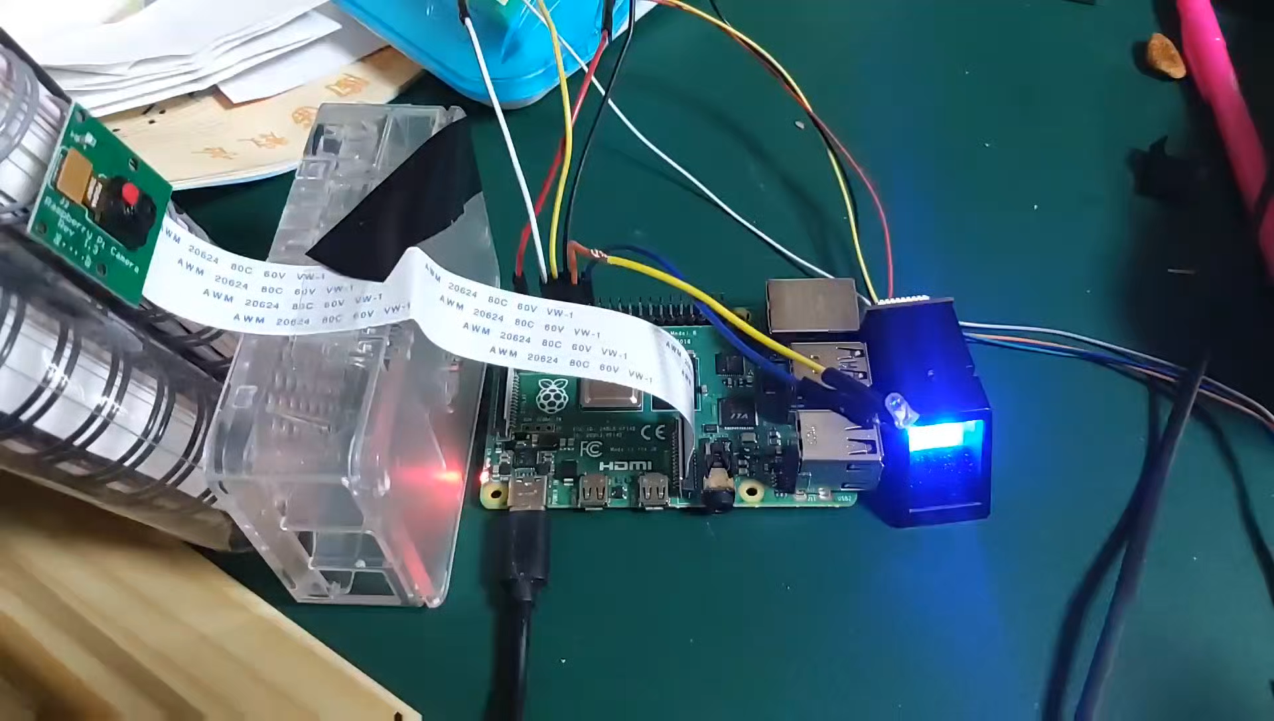
시연
영상 링크

Slide 11
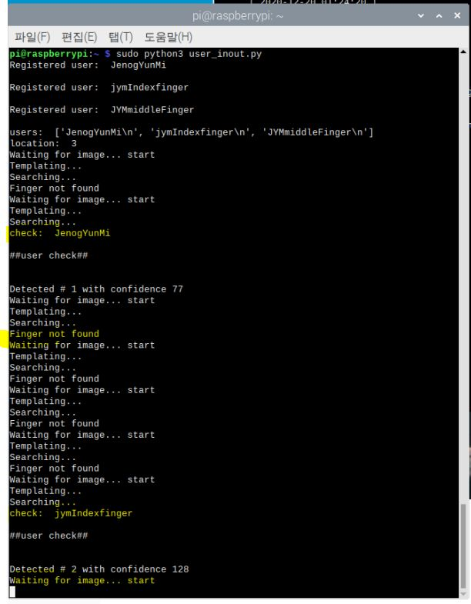
시연
등록된 지문으로 출석을
진행하면 LED가 파란 불로
들어온다.
이때 라즈베리파이4에서는
어떤 user가 지문인식을 시도
했는지 뜬다.
등록되지 않은 user가 지문
인식을 시도하면 LED는 아무런
반응이 없지만 라즈베리파이4
에서는 찾을 수 없는 지문이라는
출력을 한다.

Slide 12
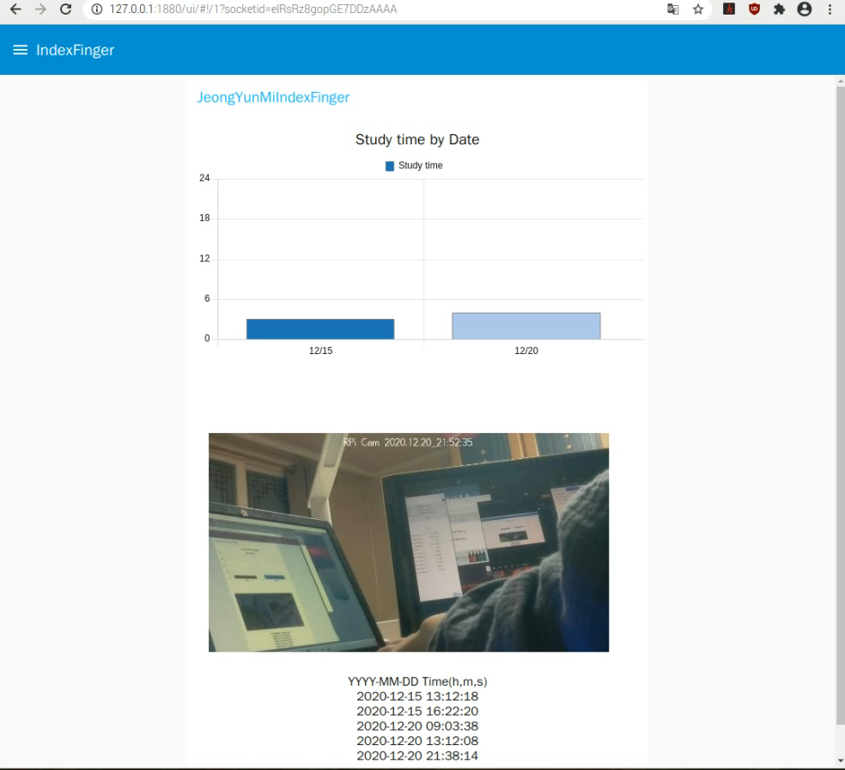
시연
영상 링크
Node-Red UI에서는
어떤 유저의 출입기록인지를
왼쪽 상단 네비게이션을 통해
고를 수 있다.
처음 그래프는 1시간 이상
공부를 했을 때 날짜 별로
몇 시간을 공부했는지
알려준다.
아래의 카메라는 현재 공부
하는 모습을 스트리밍하고
카메라 스트리밍의 아래에서
출입 기록 전체를 확인할 수
있다.

